Slide 1
Välkomna!
Valbo FF P-2011 Föräldramöte 2024-04-24

Slide 2
Valbo FF
2 damlag
2 herrlag
19 barn- och ungdomslag
Fotbollsskola
Policy och riktlinjer
Spelarutbildningsplan
Valbo gym och fitness
Sommarproffs
Kansli
Styrelse
Sportkommitté
Arenakommitté
Marknadskommitté
Valbo FF P-2011 Föräldramöte 2024-04-24
Notes:
VFF Policy och riktlinjer – finns under dokument på klubbens laget.se-sida. Läs gärna!
Valbo gym och fitness – är du medlem har du 10% rabatt (aktiv utövare 50%)
Kolla klubbens hemsida. Eget ansvar som medlem. Det finns en hel del info där som kan vara bra att hålla koll på.

Slide 3
Ledare P-2011
Fredrik | Huvudtränare
Daniel | Huvudtränare
Erik | Tränare
Emma H | Målvaktstränare
Emma K | Administratör & extra tränare
Jonas | Extra vid behov
Valbo FF P-2011 Föräldramöte 2024-04-24
Notes:
Vi tydliggör vem som gör vad.

Slide 4
Säsongen 2024
Laget.se
Seriespel 1 lag
GFF-cup 1 lag
Träningar
Spelarsamtal
Matchkläder föräldraansvar
Endagscup Faxeholmen 27 april
Cup i Timrå 4-6 augusti
Valbo FF P-2011 Föräldramöte 2024-04-24
Notes:
Laget.se – kolla så att alla uppgifter stämmer. Viktigt att kontaktuppgifterna är uppdaterade. Seriespel – säsongen startar i maj. Matcherna ligger inlagda på laget.se
Träningar vår – Träffen och Strömvallen.
Träningar sommar – äntligen Åbyvallen! Plan 9 mot 9 = C-plan.
Matchkläder – alla varsin tröja med eget nummer. Föräldraansvar!
På vår sida på laget.se, högst upp i högra hörnet tryck på ”Mer”, sedan ”Dokument”. Emma K lägger upp allt där, även dokument som skickats ut på mail, så att allt ska finnas samlat på ett ställe.

Slide 5
Mid Nordic Cup
Timrå. 2 mil norr om Sundsvall. 23 mil från Valbo.
2-4 augusti.
Övernattning och måltider.
Ekonomi: 1 350 kr/lag. 1 500 kr/spelare. Exempel: 20 spelare = 31 350 kr XXX kr varje spelare, resten från lagkassa.
https://midnordiccup.cups.nu/
Valbo FF P-2011 Föräldramöte 2024-04-24
Notes:
Vi har anmält 1 lag till cupen.
Eventuellt 1400 kr/spelare (avgift om det är fler än 1 lag från samma förening)

Slide 6
Föräldragrupp
Föreningen:
Café på Åbyvallen
Jordförsäljning
Spring för livet
Bingolotter
Städdag på Åbyvallen
Laget:
Fikaförsäljning hemmamatcher
Matchvärdar hemmamatcher
Bollkastning hemmamatcher
Försäljning till lagkassan
Martin
Hedvig
Nicole
En till tack ☺
Valbo FF P-2011 Föräldramöte 2024-04-24
Notes:
Föräldragruppen styr och fördelar arbetet MEN att ansvara innebär inte att göra allting själv. Vi alla hjälps åt. Tillsammans ☺
Bemanning vid våra hemmamatcher; fikaförsäljning, matchvärdar och bollkastning.

Slide 7
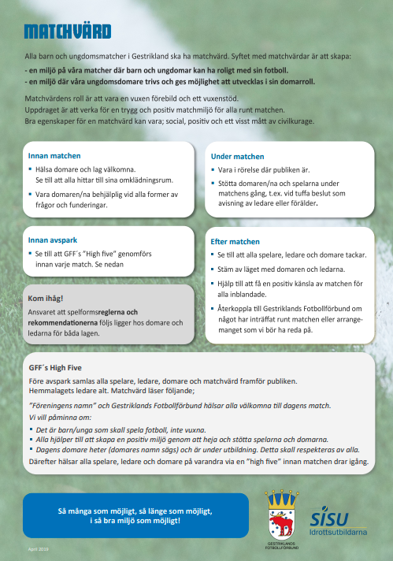
Matchvärdar
Alla barn- och ungdomsmatcher i Gästrikland ska ha matchvärdar. Syftet med matchvärdar är att skapa:
en miljö på våra matcher där barn och ungdomar kan ha roligt med sin fotboll.
En miljö där våra ungdomsdomare trivs och ges möjlighet att utvecklas i sin domarroll.
Matchvärdens roll är att vara en vuxen förebild och vuxenstöd. Uppdraget är att verka för en trygg och positiv matchmiljö för alla runt matchen.
”Lathund” = Gästriklands fotbollsförbunds VIP-bricka.
Valbo FF P-2011 Föräldramöte 2024-04-24
Notes:
VIP-brickan är framtagen av Gästriklands fotbollsförbund och finns på vår laget-sida under Dokument.

Slide 8
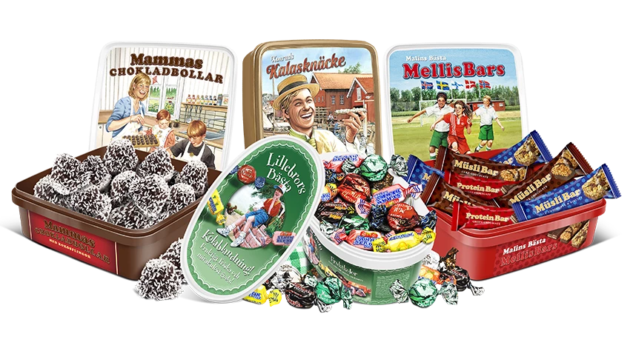
Försäljning
Sponsring klubboveraller?
Valbo FF P-2011 Föräldramöte 2024-04-24
Notes:
Detta är bara förslag. Föräldrarna på föräldramötet var överens om att föräldragruppen får ansvarsfrihet att ta beslut. De informerar oss föräldrar sedan.
Newbody.
Toapapper och hushållspapper Teamrullen.
Plastpåsar – Ölandsplast. Rejäla påsar.
Kakservice.
Kaffekassan.

Slide 9
Föräldravett
Ställ upp vid match och träning - barnen vill det.
Uppmuntra alla spelare under träning och match - inte bara ditt barn.
Uppmuntra i både medgång och motgång - kritisera inte.
Respektera ledarnas coachning av laget. Försök inte påverka dem under matchen.
Se domaren som vägledare - kritisera aldrig hans/hennes bedömningar.
Hjälp ditt barn att tåla både seger och förlust.
Stimulera och uppmuntra ditt barn att deltaga - pressa inte.
Fråga om matchen var rolig och spännande - inte bara om resultatet.
Visa respekt för det arbete som klubben och ledarna lägger ned. Vi behöver hjälp och stöd.
Tänk på, att det är ditt barn som spelar fotboll, inte du.
Kom ihåg, att det viktigaste av allt, är att ditt barn trivs och har roligt tillsammans med kompisarna.
Valbo FF P-2011 Föräldramöte 2024-04-24
Notes:
VFF föräldrafolder – finns på klubbens laget.se-sida. Läs gärna!
Positivitet! Höja - inte sänka. Kämpa! Lagsammanhållning. Värdegrund.
Vi är bra lagkamrater, både på plan och utanför planen.
Laget.se – kolla så att alla uppgifter stämmer. Viktigt att kontaktuppgifterna är uppdaterade.

Slide 10
Spelform 9 mot 9
Valbo FF P-2011 Föräldramöte 2024-04-24
Notes:
Regelbunden träning ger kallelse till matcher.
Rekommenderat antal spelare = 13 spelare per match, dvs 4 avbytare.
Källa: www.svenskfotboll.se

Slide 11
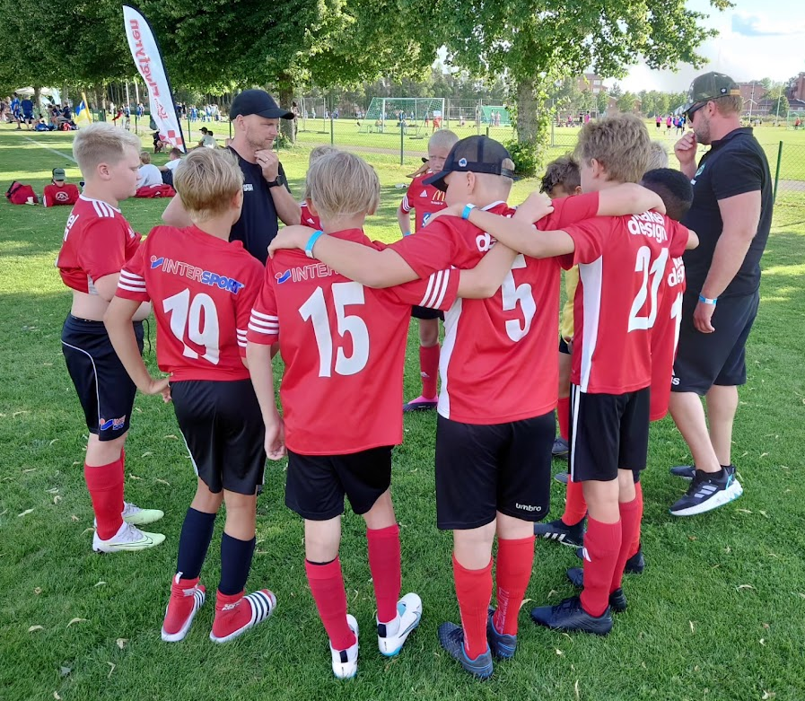
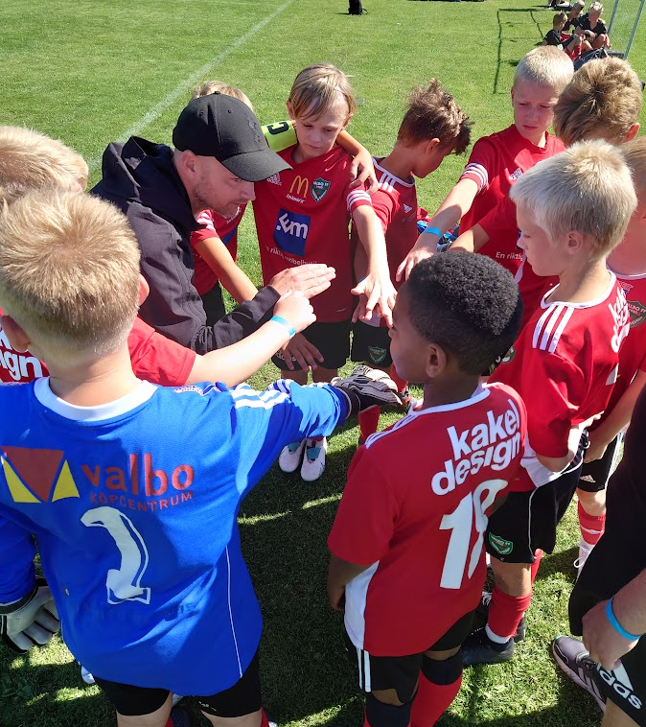
Tack!
Stort tack till alla som kommit! Tillsammans gör vi denna säsong till den bästa ☺
Valbo FF P-2011 Föräldramöte 2024-04-24
Notes:
ÖVRIGA FRÅGOR

